Slide 1
Алтернативни източници на енергия
Зорница Милева
Симона Дончев

Slide 2
Съдържание
Топлина от океана
Домашни „вятърни мелници„
Водородно гориво
Електрически автомобили
Силата на течащата вода
Геотермалната енергия
Силата на вятъра
Слънчеви електроцентрали
Ядрена енергия
Домашна слънчева енергия

Slide 3
Топлина от океана
Технологията за използването на енергията на океана се базира на разликата в температурата на водата: разположените до повърхността слоеве се нагряват от слънчевите лъчи, докато тези по-дълбоко остават доста по-студени. Специални инсталации използват затоплената по повърхността вода, с която загряват амоняк. Той се изпарява при ниска температура, а отделените газове задвижват турбини и произвеждат електричество.

Slide 4
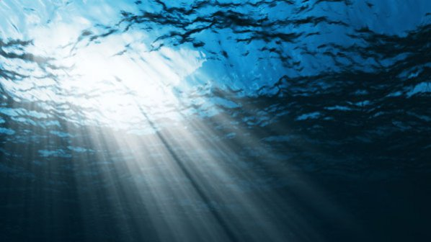
След това с помощта на студената вода от дълбините на океана газът се охлажда, и получената течност се връща в цикъла за производство на енергия. Единствената пречка за момента е в значителни капиталовложения, които тази технология изисква.

Slide 5
Домашни „вятърни мелници"
За разлика от големите инсталации, устройствата, които извличат енергията на вятъра за целите на домакинствата, използват малки турбини. Енергията на тоя, дето духа, е безплатна, но затова пък турбините не винаги работят толкова ефективно, колкото се твърди в рекламите, а и често са прекалено шумни. Малки 400-ватови турбини с ротори с диаметър само 117 см могат да захранват едно домакинство.

Slide 6
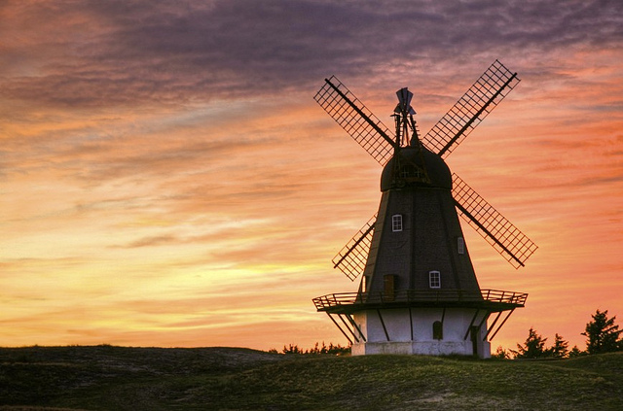
Според американската Асоциация за вятърна електроенергия типичната домашна турбина е с капацитет от 1 до 10 киловата, има диаметър от 3 до 8 метра и е с ротор, качен на около 24 метра над земята.

Slide 7
Водородно гориво
Във водородните горивни клетки водородът взаимодейства с кислорода до получаване на електричество, което може да задвижи електромотор. Единственото отпадъчно средство е водата, а водородните автомобили са почти два пъти по-ефективни от бензиновите. Всичко е прекрасно, но при настоящите методи водород най-често се извлича от метан – процес, при който се отделят значителни количества... въглероден диоксид.

Slide 8
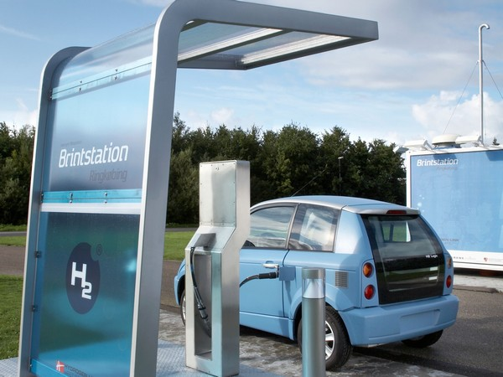
Което ни връща там, откъдето се мъчим да се измъкнем. Явно има още какво да се поработи по този метод.

Slide 9
Електрически автомобили
Електроавтомобилите са близо 4 пъти по-ефективни от бензиновите и два пъти по-ефикасни от хибридните коли. На практика електрическите автомобили не отделят никакви газове и са евтини. Но проблемът с батериите все още стои на дневен ред. Задача номер едно в тази област е да се намали цената и да се увеличи животът на батериите, за да се гарантира безопасността при всякакви условия.

Slide 10
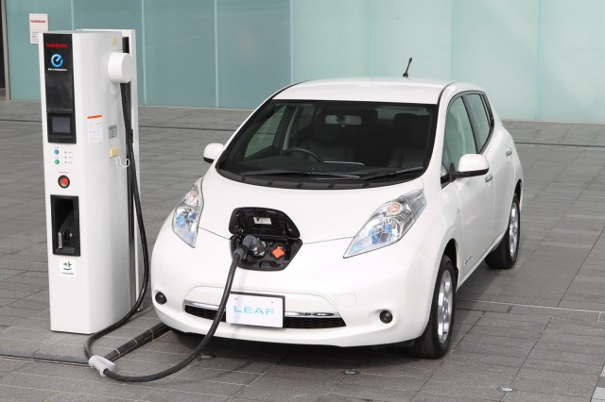
Като за начало трябва да се провери ефективната им работа при минусови температури, както и да се предотврати възпламеняването им при евентуално прегряване.

Slide 11
Силата на течащата вода
Хидрокинетичните устройства наподобяват подводни вятърни мелници. Те улавят течащата вода в реките, океанските течения, приливите и отливите и изкуствено създадените водни течения в каналите, с която задвижат роторите на турбините и произвеждат електричество. Също както вятърът задвижва вятърните мелници. Енергията от водата е лесновъзстановима и при производството ѝ не се отделят газове и други замърсители.

Slide 12
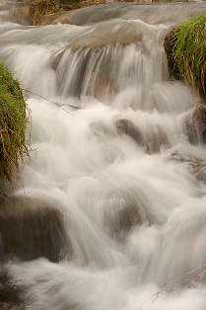
За съжаление технологиите за производство тук изостават с цели 15 години от тези на слънчевата и вятърната енергия. А и последиците за околната среда при едно преграждане на естествените водни пътища са доста непредсказуеми.

Slide 13
Геотермалната енергия
Под земната повърхност се крият изключителни количества топлина, доказателство за които са мощните вулканични изригвания. Подземната топлина се използва за производството на енергия за отоплението на сгради и пътища, като добивът ѝ в световен мащаб е приблизително 8000 мегавата.

Slide 14
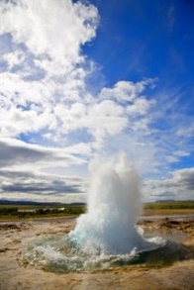
При това земната енергия е чиста, винаги в изобилие и достъпна 24 часа в денонощието, но колкото и оптимистично да звучи, за да се започне реално процесът на производство, се изискват много капиталовложения.

Slide 15
Силата на вятъра
В момента САЩ е най-големият производител на вятърна енергия с близо 18 хил. мегавата, достатъчни да захранят до 5,4 милиона средностатистически домакинства. Според прогнозите до 2030 г. една пета от енергията в страната може да бъде произвеждана от вятъра. Технологията обаче се използва и на други места.

Slide 16
Дания например вече осигурява 20% от електричеството си от вятъра. И макар турбините да са чист и неизчерпаем източник, те убиват птици и прилепи, а това може да наруши състоянието на екосистемите в районите с производство на вятърна енергия.

Slide 17
Слънчеви електроцентрали
Слънчево-термалните електроцентрали събират светлината чрез огледала, подгряват намиращата се под тях вода, а образувалата се пара задвижва електрическите турбини. Това е първият начин за събиране на енергията от слънцето. Вторият е чрез фотоволтаичните клетки, които преобразуват слънчевата светлина направо в електричество.

Slide 18
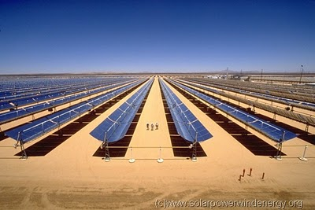
Енергията на слънцето е чиста и лесно възобновима. Но то не винаги е на разположение – нощем и при облачно време производството е невъзможно.

Slide 19
Ядрена енергия
Колкото и малко да е ядрото на атома, енергията му е изключително голяма. За жалост не е от най-безопасните. Това не пречи на човечеството да си играе с огъня, макар веднъж вече да се опари. Атомните електроцентрали наистина могат да произвеждат огромно количество енергия, без да замърсяват въздуха, но не и без да замърсяват изобщо.

Slide 20
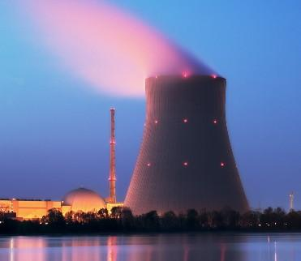
Радиоактивните отпадъци от производството на този вид енергия остават твърде опасни за стотици хиляди години напред.

Slide 21
Домашна слънчева енергия
Представете си повече да не се налага да плащате сметки за ток. Добре би било, нали?! И именно слънчевата енергия има силата да направи тази мечта реалност. Слънчевите електросистеми използват фотоволтаичните клетки, за да превърнат слънчевите лъчи в електричество.

Slide 22
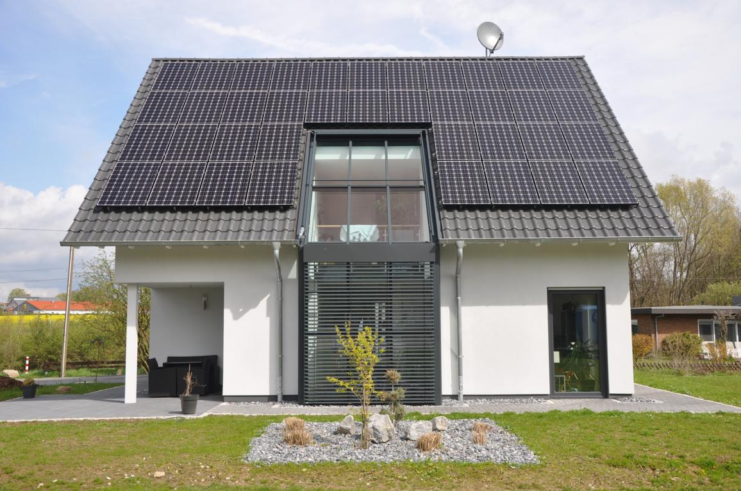
Получената енергия е екологична и лесно възобновима, но изисква сериозни вложения в началото, при това от личния джоб. За съжаление инвестицията още е по-неизгодна от ежемесечното плащане на сметката за тока. Но в нея е бъдещето.

